Slide 1
ČASOVÉ ŘADY
Mgr. et Mgr. Jiří Kalina, PhD.
prof. Ing. Jiří Holčík, CSc.
UKB, pavilon D29 (Recetox), kancelář 123
kalina@mail.muni.cz

Slide 2
V. matematické modely ČASOVÝCH ŘAD

Slide 3
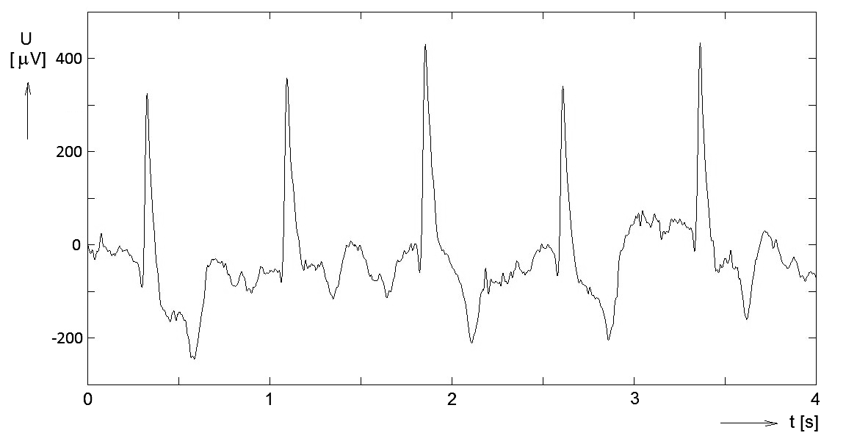
PERIODICKÉ POSLOUPNOSTI

Slide 4
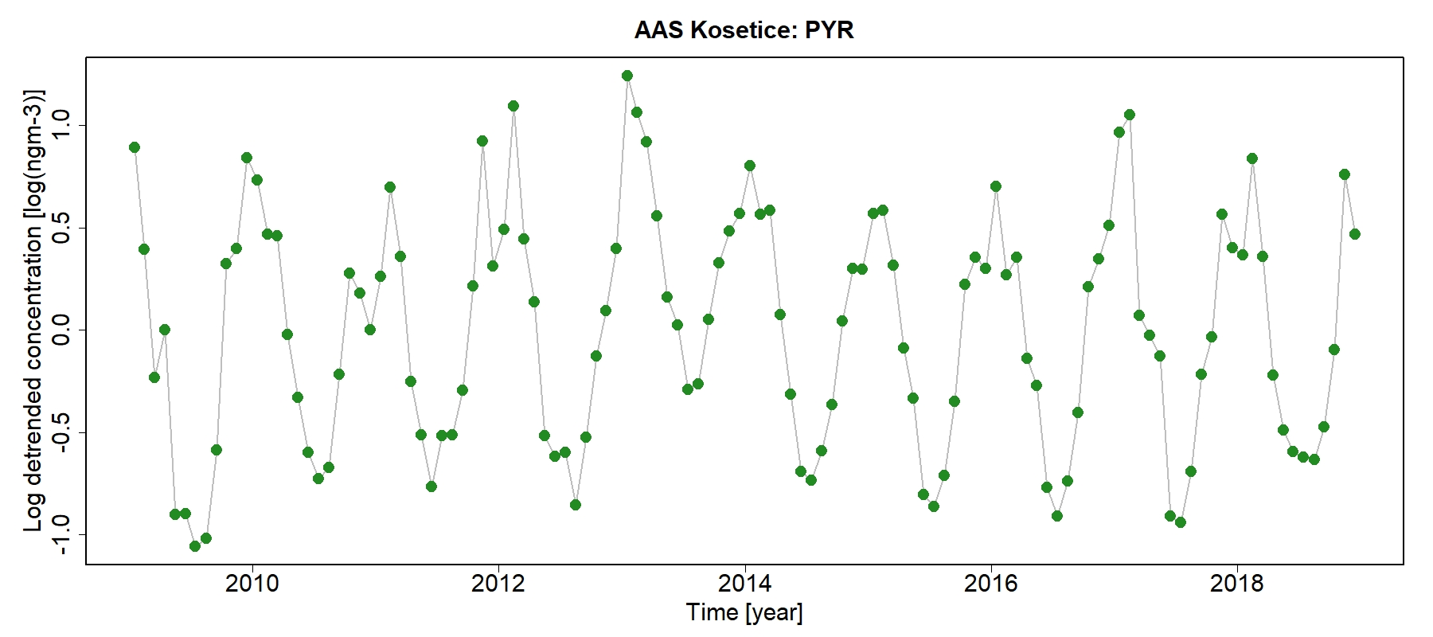
PERIODICKÉ POSLOUPNOSTI

Slide 5
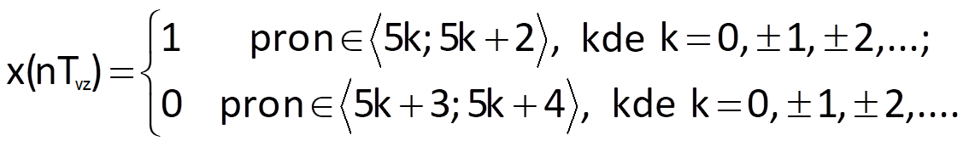
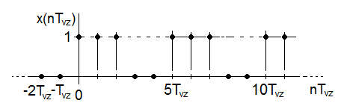
PERIODICKÉ POSLOUPNOSTI
x(nT_{vz}) = {…,0,0,1,1,1,0,0,1,1,1,0,0,1,1,…}

Slide 6
HARMONICKÁ POSLOUPNOST

Slide 7
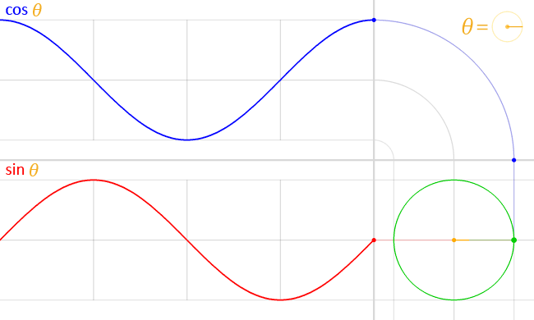
HARMONICKÁ POSLOUPNOST
https://en.wikipedia.org/wiki/File:Circle_cos_sin.gif
Θ = f(t) ⇒ cos(t), sin(t) ⇒ cos(nT_{vz}), sin(nT_{vz})

Slide 8
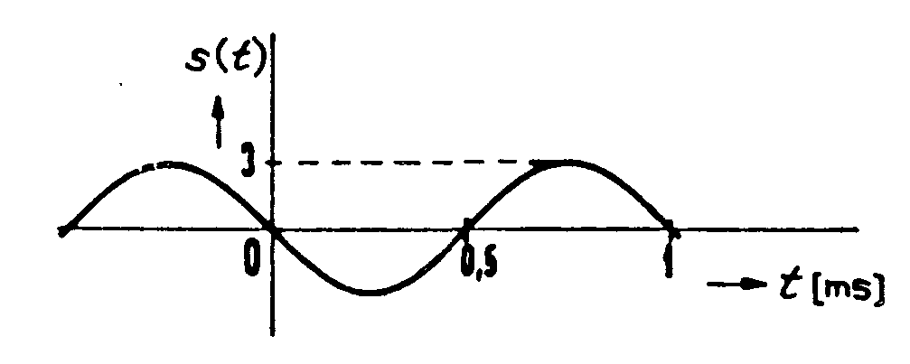
HARMONICKÁ POSLOUPNOST
harmonická posloupnost je dána vztahem
x(nT_{vz}) = A.cos(ΩnT_{vz} + φ₀),
kde
A>0 je amplituda harmonické posloupnosti;
Ω >0 je úhlová rychlost, tj. velikost úhlu (posunu) za čas;
φ₀ je počáteční fáze, tj. fáze (počáteční úhel, posun) v čase nT_{vz} =0 ;
(ΩnT_{vz} + φ₀) je fáze harmonické posloupnosti;
perioda harmonické posloupnosti je dána vztahem
T = 2π/Ω
kmitočet harmonické posloupnosti je definován
f = 1/T = Ω/2π

Slide 9

amplituda
Amplituda (též výkmit či rozkmit) je maximální hodnota periodicky měnící se veličiny. Spolu s frekvencí/úhlovou frekvencí, počáteční fází a u vln též vlnovou délkou/vlnovým vektorem je amplituda jedním ze základních parametrů periodických dějů.
Etymologie:
z latiny „amplitudo“ – rozsáhlost, rozpětí, velikost; znamenitost; důstojnost

Slide 10
HARMONICKÁ POSLOUPNOST
harmonická posloupnost je dána vztahem
x(nT_{vz}) = A ∙ cos(ΩnT_{vz} + φ₀),
kde
A > 0 je amplituda harmonické posloupnosti;
Ω > 0 je úhlový kmitočet h.p., úhlová rychlost;
φ₀ je počáteční fáze, tj. fáze (počáteční úhel, posun) v čase nT_{vz} = 0;
(ΩnT_{vz} + φ₀) je fáze harmonické posloupnosti;
perioda harmonické posloupnosti je dána vztahem
T = 2π/Ω
kmitočet harmonické posloupnosti je definován
f = 1/T = Ω/2π

Slide 11
HARMONICKÁ POSLOUPNOST
harmonická posloupnost je dána vztahem
x(nT_{vz}) = A ∙ cos(ΩnT_{vz} + φ₀),
kde
A > 0 je amplituda harmonické posloupnosti;
Ω > 0 je úhlový kmitočet h.p., úhlová rychlost;
φ₀ je počáteční fáze, tj. fáze (počáteční úhel, posun) v čase nT_{vz} = 0;
(ΩnT_{vz} + φ₀) je fáze harmonické posloupnosti;
perioda harmonické posloupnosti je dána vztahem
T = 2π/Ω ⇒ Ω = 2π/T ⇒ Ω∙T_{vz} = Ω_{N} = 2π∙T_{vz}/T
kmitočet harmonické posloupnosti je definován
f = 1/T = Ω/2π ⇒ f_{N} = T_{vz}/T = Ω_{N}/2π = f/f_{vz}

Slide 12
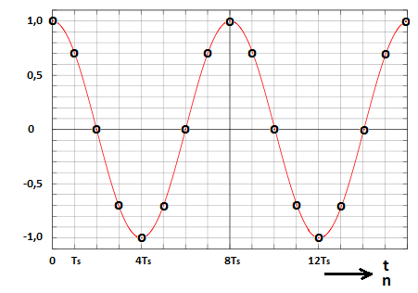
HARMONICKÁ POSLOUPNOST
x(nT_{vz}) = A.cos(ΩnT_{vz} + φ₀)
pro A=1, φ₀=0 a Ω pro T=8T_{vz}
T_{s} ≡ T_{vz}
_{vz} … vzorkování
_{s} … sampling
x(nT_{vz}) = A.cos(ΩnT_{vz} + φ₀)
pro A=1, φ₀=0 a Ω_{N} = 2π.T_{vz}/T = π/4

Slide 13
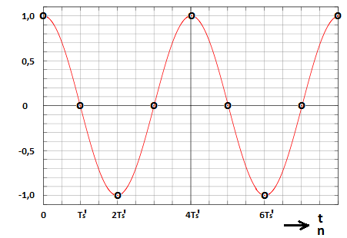
HARMONICKÁ POSLOUPNOST
x(nT_{vz}) = A.cos(ΩnT_{vz} + φ₀)
pro A=1, φ₀=0 a Ω pro T=4T’_{vz}

Slide 14
HARMONICKÁ POSLOUPNOST
x(nT_{vz}) = A.cos(ΩnT_{vz} + φ₀)
pro A=1, φ₀=0 a Ω pro T=4T’_{vz}
x(nT_{vz}) = A.cos(ΩnT_{vz} + φ₀)
pro A=1, φ₀=0 a Ω_{N} = 2π.T_{vz}/T = π/2

Slide 15
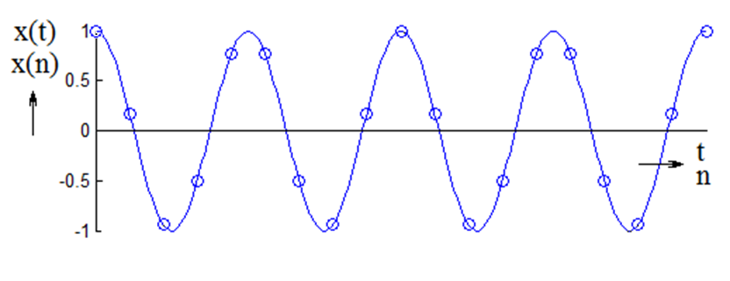
HARMONICKÁ POSLOUPNOST
Změna periodicity veličiny po vzorkování se vzorkovací periodou, která neodpovídá bezezbytkovému celočíselnému podílu T/T_{vz} (desetinná část podílu je rovna 0,5).

Slide 16
HARMONICKÁ POSLOUPNOST
V případě, kdy podíl vzorkovací periody a celkové periody T/T_{vz} nelze vyjádřit jako poměr dvou přirozených čísel (tedy racionální číslo), není navzorkovaná posloupnost periodická (přestože původní funkce periodická byla).

Slide 17
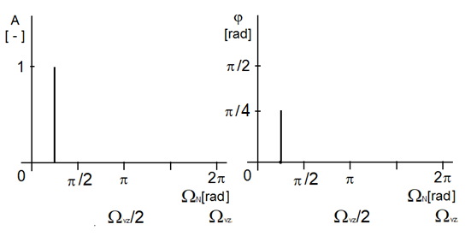
HARMONICKÁ POSLOUPNOST
x(nT_{vz}) = cos(ΩnT_{vz}+π/4)
pro A=1, φ₀= π/4 a Ω pro T=8T_{vz}, tj. pro Ω_{N}= π/4

Slide 18
HARMONICKÁ POSLOUPNOST
tříparametrickou harmonickou posloupnost lze graficky vyjádřit pomocí dvou bodů v rovinách
amplituda x (úhlový) kmitočet a
počáteční fáze x (úhlový) kmitočet:
A = A(Ω) a φ₀ = φ₀(Ω);
x(nT_{vz}) = cos(ΩnT_{vz}+π/4)
pro A=1, φ₀= π/4 a Ω pro T=8T_{vz}, tj. pro Ω_{N}= π/4
spektrum amplitud
spektrum počátečních fází

Slide 19
!!! Frekvenční spektrum !!!
Frekvenční spektrum časové řady je vyjádření rozložení amplitud a počátečních fází jednotlivých harmonických složek,
ze kterých se časová řada skládá,
v závislosti na frekvenci.
(Tj. skládá se z amplitudového a fázového spektra).
!ZAPAMATOVAT NA VĚKY!

Slide 20
harmonická posloupnost
další definice
trigonometrický tvar
x(nT_{vz}) = A·cos(ΩnT_{vz}+φ₀) =
= A₁·cos(ΩnT_{vz}) + A₂·sin(ΩnT_{vz})
Jak to tak?
cos(α + β) = cosα·cosβ – sinα·sinβ
A·cos(ΩnT_{VZ} + φ₀) = A·cos(ΩnT_{VZ})·cosφ₀ – A·sin(ΩnT_{VZ})·sinφ₀ =
= A·cosφ₀·cos(ΩnT_{VZ}) – A·sinφ₀·sin(ΩnT_{VZ})
A₁ A₂

Slide 21



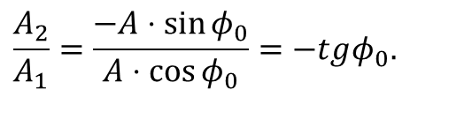
harmonická posloupnost
další definice
trigonometrický tvar
A₁ = A·cosφ₀ a A₂ = -A·sinφ₀
$$A_{1}^{2}+A_{2}^{2}=A^{2}·(\cos^{2}{φ_{0}}+\sin^{2}{φ_{0}})$$
$$A=\sqrt{A_{1}^{2}+A_{2}^{2}}$$
$$\frac{A_{2}}{A_{1}}=\frac{−A⋅\sin{φ_{0}}}{A⋅\cos{φ_{0}}}=−tgφ_{0}.$$
$$φ_{0}=−arctg\frac{A_{2}}{A_{1}}.$$

Slide 22
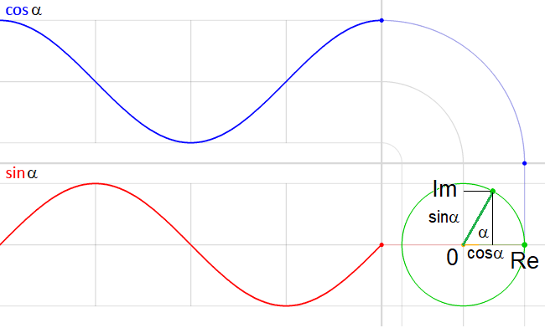
harmonická posloupnost
další definice
Exponenciální (komplexní) tvar
cosα(n) + i·sinα(n) = e^{iα(n)}
cosα(n) - i·sinα(n) = e^{-iα(n)}

Slide 23
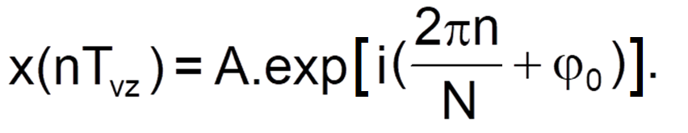
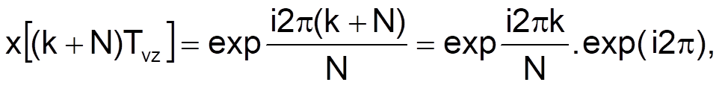
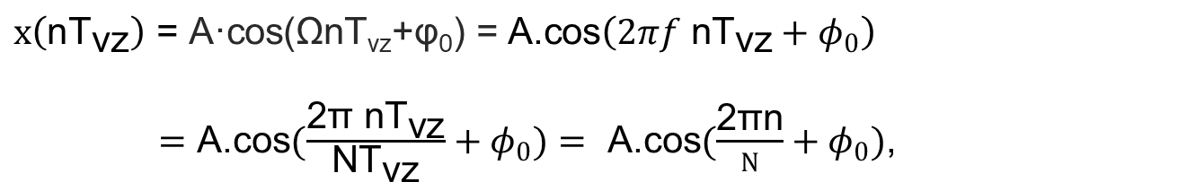
harmonická posloupnost
$$x\left(\text{n}{\text{T}}_{\text{vz}}\right)\text{ =} \text{A}\text{·}\text{cos}\text{(}\text{Ω}\text{nT}\text{vz}\text{+}\text{φ}\text{0}\text{)}\text{ = }\text{A}\text{.}\text{cos}\left(2πf \text{n}{\text{T}}_{\text{vz}}+φ_{0}\right)$$
$=\text{A}\text{.}\text{cos}(\frac{\text{2}\text{π} \text{n}{\text{T}}_{\text{vz}}}{\text{N}{\text{T}}_{\text{vz}}}+φ_{0})= \text{A}\text{.}\text{cos}(\frac{\text{2}\text{π}\text{n}}{N}+φ_{0})\text{, }$
když T = NT_{vz} a tedy f = 1/NT_{vz} nebo
Komplexní exponenciála samozřejmě rovněž reprezentuje periodickou veličinu, protože platí
když exp(i2π) = cos(2π) + i.sin(2π) = 1 + i0 = 1
Zde se zabýváme pouze reálnou částí pravé strany…

Slide 24


harmonická posloupnost
další definice
Exponenciální (komplexní) tvar
Eulerovy vztahy
x(n) = A.cos(α(n)) = Re{A.e^{iα(n)}}
cosα(n) + i.sinα(n) = e^{iα(n)}
cosα(n) - i.sinα(n) = e^{-iα(n)}
$$\cos{α}=\frac{e^{iα}+e^{−iα}}{2}$$
$$\sin{α}=\frac{e^{iα}−e^{−iα}}{2i}.$$

Slide 25

harmonická posloupnost
další definice
Exponenciální (komplexní) tvar
x(n) = Re{ (n)} = Re{A.exp[i(ΩnT_{vz}+φ₀)]}
(vyplývá z Eulerových vztahů)
$$\dot{x}$$

Slide 26
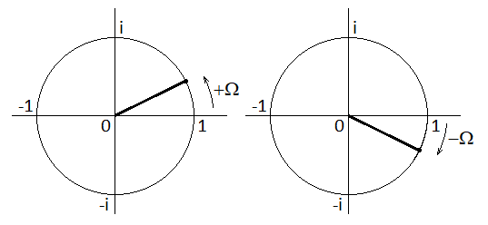

harmonická posloupnost
kupodivu lze použít i vztah
x(n) = Re{A.exp[i(-ΩnT_{vz}-φ₀)]} = Re{ *(n)}
pozor !!! pozor
- záporný kmitočet - ale funguje to
$$\dot{x}$$

Slide 27





harmonická posloupnost
Protože platí
x(n) = Re{ (n)} = Re{ *(n)} a Im{ (n)} = -Im{ *(n)}
je i
x(n) = ½.{ (n) + *(n)}
x(t) = ½.{A.exp(iφ₀).exp(iΩnT_{vz})} +
+ ½.{Aexp(-iφ₀).exp(-iΩnT_{vz})}
Označíme-li
Ċ₀ = ½.A.exp(iφ₀) a Ċ₋₀ = ½.Aexp(-iφ₀)
je
x(n) = Ċ₀.exp(iΩnT_{vz}) + Ċ₋₀.exp[i(-Ω)nT_{vz}]
$$\dot{x}$$
$$\dot{x}$$
$$\dot{x}$$
$$\dot{x}$$
$$\dot{x}$$
$$\dot{x}$$

Slide 28
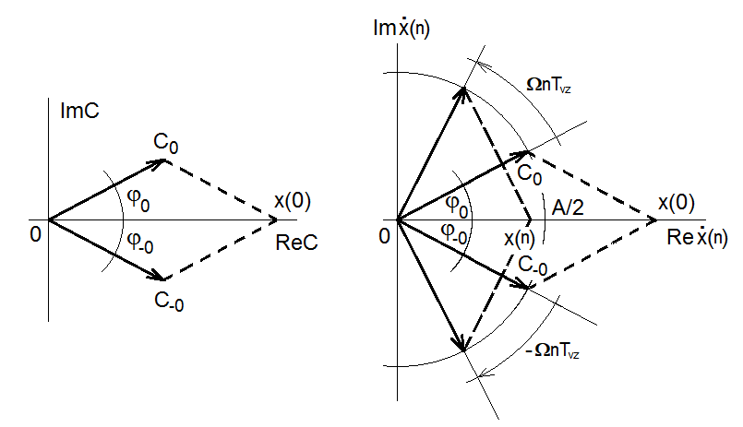
harmonická posloupnost

Slide 29
harmonická posloupnost
tříparametrickou harmonickou posloupnost lze graficky vyjádřit pomocí dvou bodů v rovinách
amplituda x (úhlový) kmitočet a
počáteční fáze x (úhlový) kmitočet:
A = A(ω) a φ₀ = φ₀(ω);
x(nT_{vz}) = cos(ΩnT_{vz}+π/4)
pro A=1, φ₀= π/4 a Ω pro T=8T_{vz}, tj. pro Ω_{N}= π/4
spektrum amplitud
spektrum počátečních fází

Slide 30
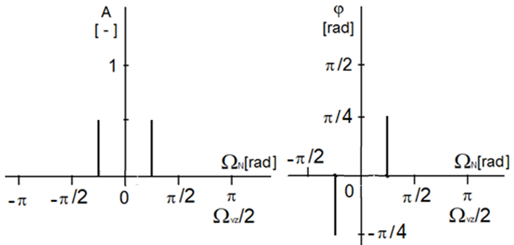
harmonická posloupnost
x(nT_{vz}) = cos(ΩnT_{vz}+π/4)
pro A=1, φ₀= π/4 a Ω pro T=8T_{vz}, tj. pro Ω_{N}= π/4
spektrum amplitud spektrum počátečních fází

Slide 31
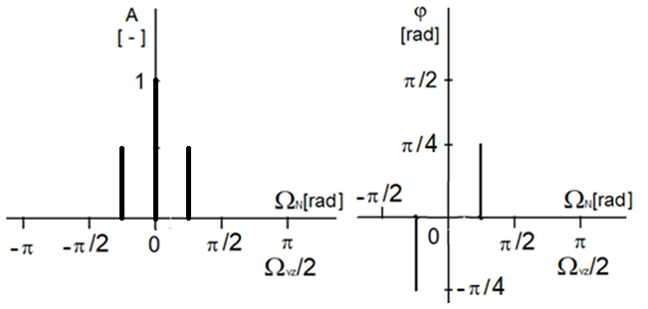
HARMONICKá posloupnost
x(nT_{vz}) = 1 + cos(ΩnT_{vz}+π/4)
pro A=1, φ₀= π/4 a Ω pro T=8T_{vz}, tj. pro Ω_{N}= π/4
spektrum amplitud spektrum počátečních fází

Slide 32
HARMONICKá posloupnost
http://www.mysearch.org.uk/website1/html/222.Function.html
http://www.acs.psu.edu/drussell/Demos/complex/complex.html
http://en.wikipedia.org/wiki/Harmonic
http://www.khanacademy.org/science/physics/oscillatory-motion/harmonic-motion/v/introduction-to-harmonic-motion
http://www.youtube.com/watch?v=eeYRkW8V7Vg

Slide 33
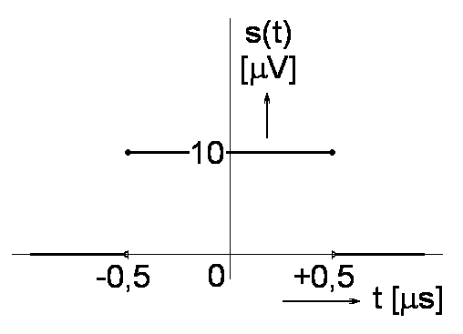
NEPERIODICKÉ posloupnosti
jednorázová deterministická veličina
- „začíná a končí“
s(t) = 10.10⁻⁶ V pro t∈⟨-0,5 μs; 0,5 μs⟩
s(t) = 0 V pro t∈(0,5 μs; ∞⟩
s(t) = 0 V pro t∈⟨-∞; -0,5 μs )

Slide 34
Jednorázové posloupnosti
diskrétní jednotkový impulz;
diskrétní jednotkový skok;
diskrétní jednotkový obdélníkový impulz;

Slide 35
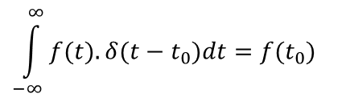
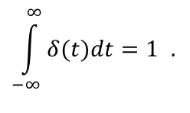
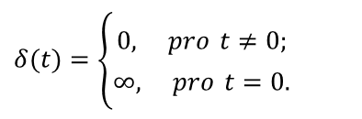
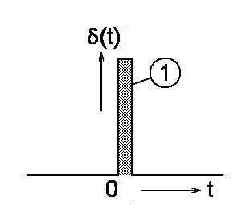
JEDNOTKOVÝ IMPULZ
jednotkový impuls (Diracův impuls) - δ(t)
splňuje vztah
$$\int_{−∞}^{∞}{f(t).δ(t−t_{0})dt=f(t_{0})}$$
zjednodušeně:
jednotkový impuls δ(t) je velice úzký (limitně s nulovou šířkou) a velice vysoký (limitně nekonečně) obdélníkový impulz, jehož výška je rovna převrácené hodnotě šířky ⇒ mohutnost je jednotková
$$δ(t)=\left\{\begin{matrix}0, pro t≠0; \\ ∞, pro t=0.\end{matrix}\right.$$
$$\int_{−∞}^{∞}{δ(t)dt=1} .$$

Slide 36
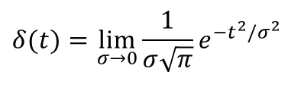
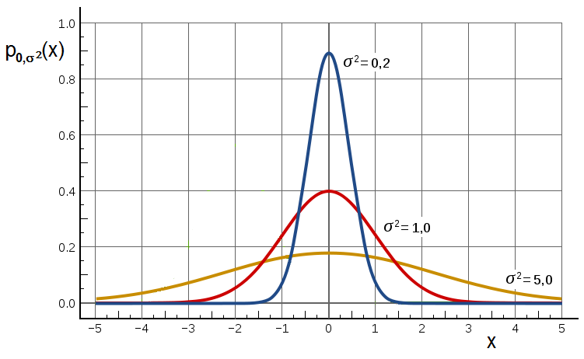
JEDNOTKOVÝ IMPULZ
jednotkový impuls (Diracův impuls) - δ(t)
splňuje vztah
$$\int_{−∞}^{∞}{f(t).δ(t−t_{0})dt=f(t_{0})}$$
zjednodušeně:
jednotkový impuls δ(t) je velice úzký (limitně s nulovou šířkou) a velice (limitně nekonečně) vysoký obdélníkový impulz, jehož výška je rovna převrácené hodnotě šířky ⇒ mohutnost je jednotková
$$δ(t)=\lim_{σ→0}{\frac{1}{σ\sqrt{π}}}e^{−t^{2}/σ^{2}}$$

Slide 37
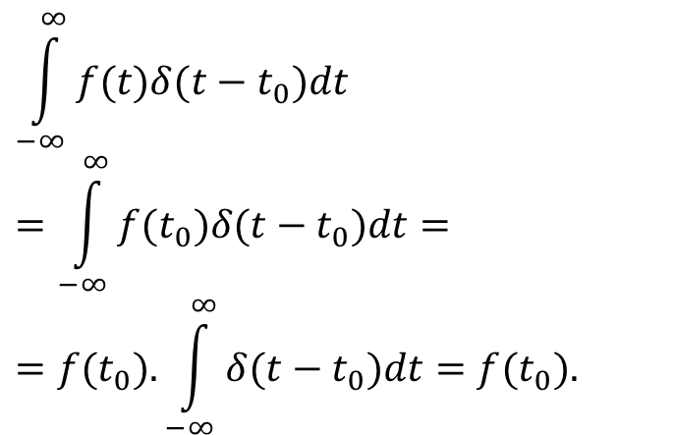
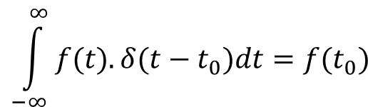
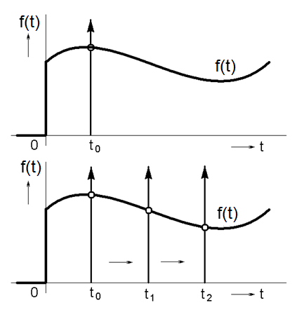
JEDNOTKOVÝ IMPULZ
jednotkový impuls (Diracův impuls) - δ(t)
splňuje vztah
$$\int_{−∞}^{∞}{f(t).δ(t−t_{0})dt=f(t_{0})}$$
$$\int_{−∞}^{∞}{f(t)δ(t−t_{0})dt}=\int_{−∞}^{∞}{f(t_{0})δ(t−t_{0})dt}= \\ =f(t_{0}).\int_{−∞}^{∞}{δ(t−t_{0})dt}=f(t_{0}).$$

Slide 38
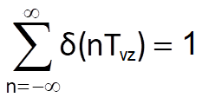
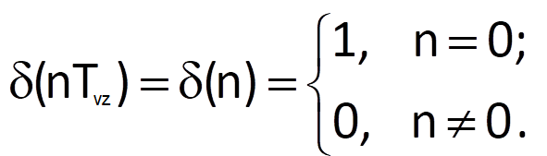

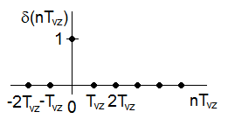

DISKRÉTNÍ JEDNOTKOVÝ IMPULZ
definice:

Slide 39
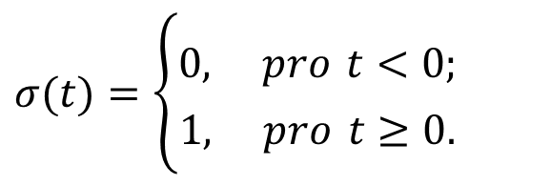
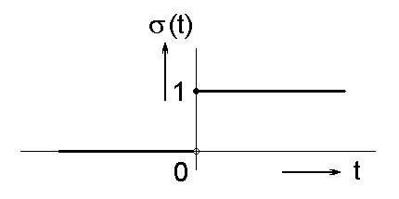
JEDNOTKOVÝ SKOK
jednotkový skok (Heavisidova funkce)
$$σ(t)=\left\{\begin{matrix}0, pro t<0; \\ 1, pro t≥0.\end{matrix}\right.$$

Slide 40
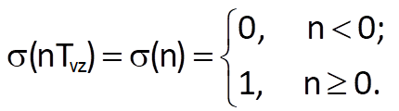
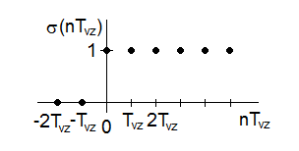
Diskrétní JEDNOTKOVÝ SKOK
definice:

Slide 41
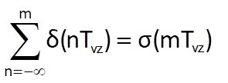



VZÁJEMNÉ VZTAHY
pro obě uvedené jednorázové „funkce“ platí:
pro obě uvedené jednorázové posloupnosti platí:
$$\int_{−∞}^{t}{δ(τ)dτ=σ(t)}$$
$$\frac{dσ(t)}{dt}=δ(t).$$

Slide 42
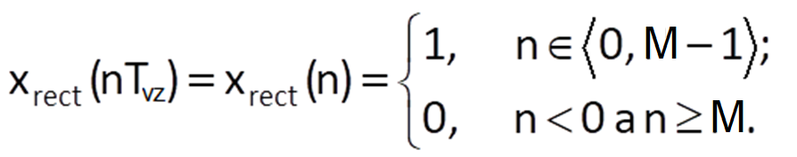
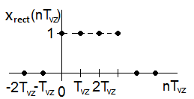
Diskrétní jednotkový obdélníkový impulz
definice:

Slide 43
VI. ZÁKLADNÍ OPERACE
S matematickými modely časových řad

Slide 44
OPERACE S JEDNOU posloupností
(Unární operace)

Slide 45
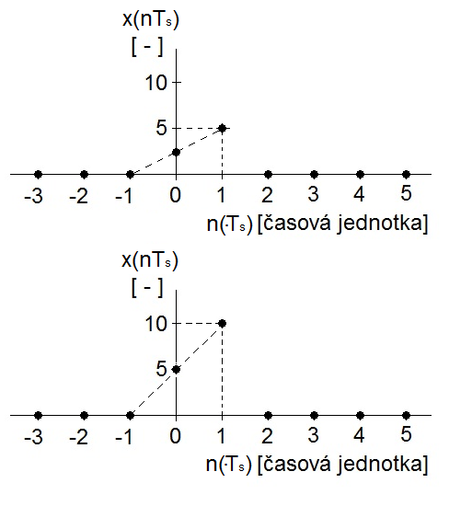
OPERACE S JEDNOU posloupností
(Unární operace)
násobení konstantou
x(n) ~ A·x(n),
A=2

Slide 46
OPERACE S JEDNOU posloupností
(Unární operace)
změna časového měřítka
x(n) ~ x(m·n),
kde m je kladné reálné číslo
m > 1 – časová komprese;
m < 1 – časová expanze
m = 1 – nic se neděje

Slide 47
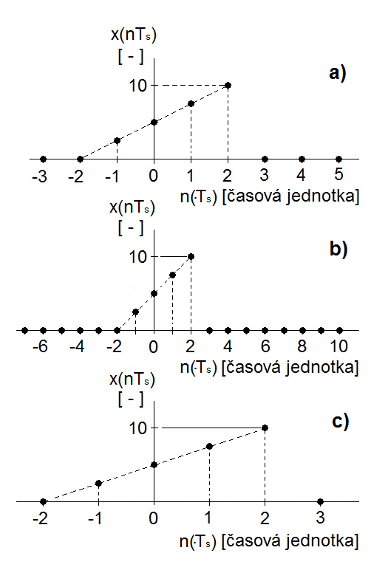
OPERACE S JEDNOU posloupností
(Unární operace)
změna časového měřítka
x(n) ~ x(m·n),
kde m je kladné reálné číslo
m = 1 – nic se neděje
m > 1 – časová komprese;
m < 1 – časová expanze

Slide 48
OPERACE S JEDNOU FUNKCÍ
(Unární operace)
posunutí v čase
x(t) ~ x(t+τ),
τ je reálné, od nuly různé číslo;
τ > 0 – ?

Slide 49
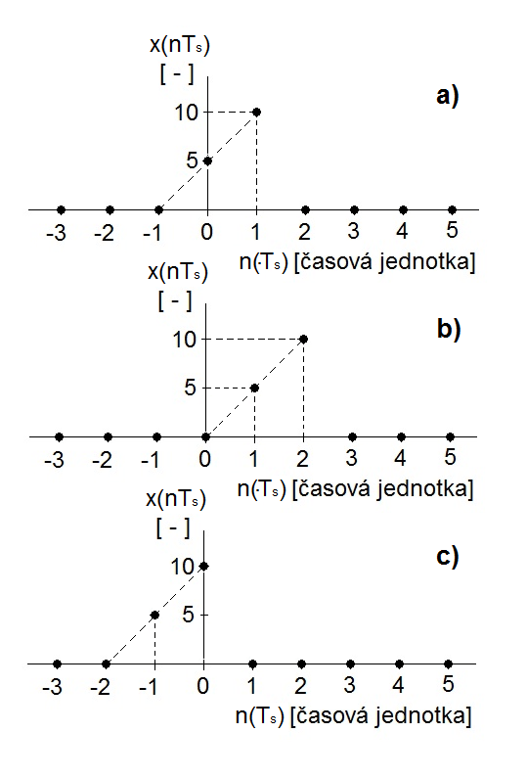
OPERACE S JEDNOU FUNKCÍ
(Unární operace)
posunutí v čase
x(t) ~ x(t+τ),
τ je reálné, od nuly různé číslo;
τ > 0 – zpoždění
a) originál x(n); b) funkce x(n-1); c) funkce x(n+1);

Slide 50
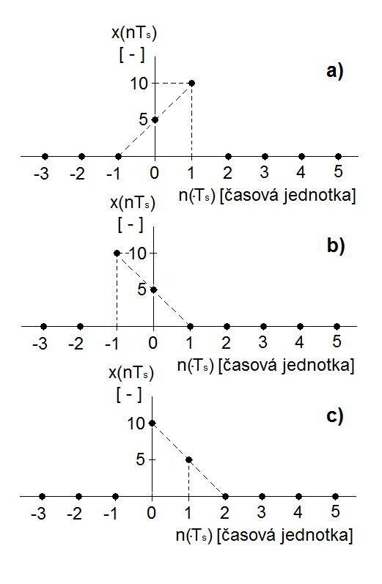
OPERACE S JEDNOU FUNKCÍ
(Unární operace)
obrácení (inverze) časové osy
x(n) ~ x(-n) ,
a) originál x(n); b) funkce x(-n); c) funkce x(-n+1)

Slide 51
shrnutí
definice základních modelů veličin (jednotkový skok, impulz, periodická posloupnost);
různé formy vyjádření harmonické posloupnosti;
co je frekvenční spektrum?
základní unární operace s posloupnostmi.

Slide 52
Testík
Harmonickou posloupnost definují tři parametry:
  amplituda, frekv., poč. fáze
  úhl. rych., frekv., poč. fáze
  amplituda, frekv., perioda
  amplituda, per., úhl. rych.
Frekvenční spektrum časové řady se skládá ze spekter
  fázového a imaginárního
  reálného a imaginárního
  reálného a amplitudového
  amplitudového a fázového
Jednotkový (diskrétní) Jednotkový (diskrétní) impulz
  má nekonečnou výšku
  má nekonečnou šířku
  má jednotkovou výšku
  má jednotkovou šířku
Komplexně sdružená čísla mají
  opačnou imaginární složku
  stejnou imaginární složku
  opačnou reálnou složku
  obě složky opačné

Slide 53
ZA TÝDEN NASHLEDANOU

